Slide 1
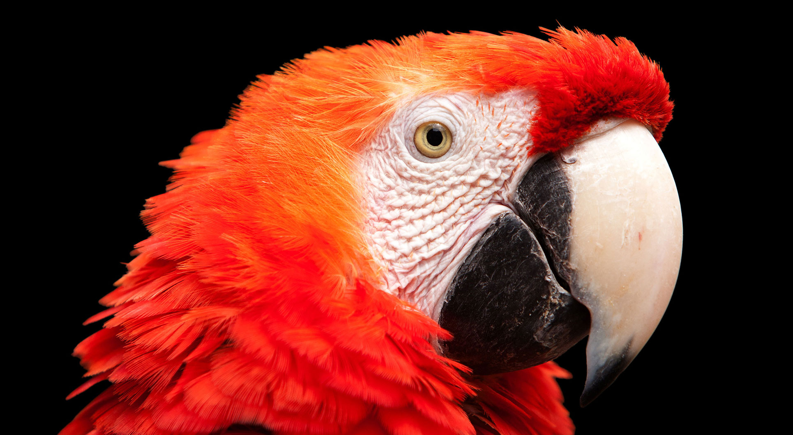
3.6 五局三胜玩剪刀、石头、布
《Python青少年趣味编程》
小牛叔出品

Slide 2
1、 内容
程序里2个人要前后分别输入自己的选择，为防止互相看见，除了用手挡住键盘以外，重要的是不能让屏幕上显示出来键盘的输入，否则第一个人的输入会被第二个人知道，另外程序可以通过输赢总次数小于5次的条件不停循环来完成5次对局（平局不计入），如果其中1个人赢了3次那么就提前中断循环跳出。

Slide 3
2、不回显输入
import getpass #引用getpass模块
password = getpass.getpass(‘请输入密码:’)

Slide 4
代码
import getpass
joe = me = 0 #joe得分、我的得分和总局数都为0
rounds = 1
while rounds<=5:
print('第%d局开始了！\n1-剪刀 2-石头 3-布'%rounds)
joe_input = getpass.getpass('Joe:')
me_input = getpass.getpass('我:')
if joe_input not in '123' or me_input not in '123' or len(me_input)!=1 or len(joe_input)!=1:
print('请只输入1-3，重来')
continue
print('Joe出%s,我出%s'%(joe_input,me_input))
#以下计算我们输入数字之差
distance = int(joe_input) - int(me_input)
if distance == 0: #如果差是0，即2个输入一样是平局
print('平局不算！')
continue
elif distance == 1 or distance==-2: #如果差是1，或-2，即Joe赢了
joe+=1
print("Joe 赢了！")
else:
me+=1
print("我 赢了！")
if joe==3 or me==3:
break
rounds += 1 #循环结束
else: #加上else语句用来处理循环正常结束应该执行的语句
print('真惊险，玩满了5局！')
if joe==3:
print('最终的赢家是：Joe!')
else:
print('最终的赢家是：我!')

Slide 5
代码
import getpass
joe = me = 0 #joe得分、我的得分和总局数都为0
rounds = 1
while rounds<=5:
print('第%d局开始了！\n1-剪刀 2-石头 3-布'%rounds)
joe_input = getpass.getpass('Joe:')
me_input = getpass.getpass('我:')
if joe_input not in '123' or me_input not in '123' or len(me_input)!=1 or len(joe_input)!=1:
print('请只输入1-3，重来')
continue

Slide 6
代码
print('Joe出%s,我出%s'%(joe_input,me_input))
#以下计算我们输入数字之差
distance = int(joe_input) - int(me_input)
if distance == 0: #如果差是0，即2个输入一样是平局
print('平局不算！')
continue
elif distance == 1 or distance==-2: #如果差是1，或-2，即Joe赢了
joe+=1
print("Joe 赢了！")
else:
me+=1
print("我 赢了！")

Slide 7
代码
if joe==3 or me==3:
break
rounds += 1 #循环结束
else: #加上else语句用来处理循环正常结束应该执行的语句
print('真惊险，玩满了5局！')
if joe==3:
print('最终的赢家是：Joe!')
else:
print('最终的赢家是：我!')

